Slide 1

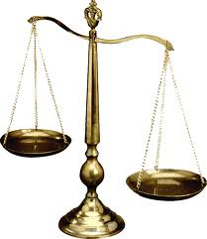

Estudios en ciencia tecnología y sociedad
DERECHO 4TO AÑO

Slide 2
¿Qué es?
EL CONOCIMIENTO
Es el reflejo subjetivo del mundo objetivo, en la cabeza del hombre

Slide 3

EL RECURSO CONOCIMIENTO

Slide 4
Actividad
de los
Hombres
Proceso
Socio
histórico
Producto o resultado
CONOCIMIENTO

Slide 5

Tema II: El recurso conocimiento y su impacto en el medio ambiente
Temática: El conocimiento como un producto social y su función. La interdisciplinariedad como una necesidad para el desarrollo de la ciencia y el análisis de sistemas complejos. La gestión del conocimiento y de la tecnología.
La comunicación de la ciencia en la llamada sociedad del conocimiento

Slide 6
OBJETIVO
Explicar la función social del recurso conocimiento y su impacto en el medioambiente, el papel de la ética en el desarrollo de la ciencia, la tecnología y la innovación, así como la interdisciplinariedad como una necesidad para el desarrollo de la ciencia.

Slide 7

PARA REFLEXIONAR
¿El conocimiento ha sido siempre importante?
¿Por qué hoy se refieren al conocimiento como un recurso?
¿Qué es lo novedoso en estos tiemposrepecto al conocimiento?

Slide 8
INTRODUCCIÓN
CONOCIMIENTO
La teoría marxista leninista del proceso del conocimiento, lo considera dinámico y no estático, altamente afectado por factores sociales, económicos y políticos.
La epistemología que se necesita subraya que la producción, distribución y uso de los conocimientos y tecnologías tienen lugar siempre en contextos particulares, con sus singularidades económicas, ecológicas, culturales y los valores que moldean sus prioridades y desarrollo.
En la medida que el conocimiento se ha convertido en un factor esencial para la producción, su distribución se ha tornado igualmente inequitativa.

Slide 9
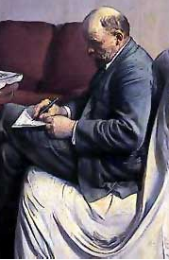
TEORÍA DIALÉCTICO-MATERIALISTA DEL CONOCIMIENTO (esquema simplificado)
práctica transformadora
contemplación viva
pensamiento abstracto
teorías
hipótesis
juicios
categorías
conceptos
( valor transformativo)
percepciones
sensaciones
conocimiento teórico
(valor explicativo)
Conocimiento empírico
(valor descriptivo)
Fuente: Curso Didáctica de las Ciencias Sociales

Slide 10
DESARROLLO
CONOCIMIENTO
La elaboración racional de la realidad, construida por el ser humano de acuerdo con el grado de desarrollo de su práctica social y su cultura, que posibilita el proceso de apropiación subjetiva de la realidad objetiva, o lo que es lo mismo: la explicación racional del mundo en el que vive y la transformación de este, de acuerdo con sus necesidades.

Slide 11
DESARROLLO
CONOCIMIENTO
El avance hacia sociedades más sostenibles, justas, equitativas, igualitarias, democráticas, participativas e inclusivas necesita promover políticas públicas que vinculen el conocimiento científico y tecnológico, la investigación y la innovación a las problemáticas sociales.
(...) el conocimiento en cuestión no sólo es importante para el crecimiento económico, sino también para empoderar y desarrollar todos los sectores de la sociedad”.
Keeling, M. ((2015

Slide 12
DESARROLLO
CONOCIMIENTO
“...el conocimiento no es una variable independiente de la sociedad; el saber no navega por encima de las circunstancias sociales igualando oportunidades. Lo que convierte al conocimiento en un recurso significativo es la sociedad que lo promueve y desarrolla. Es la dinámica económica y social, junto a la actuación política, la que determina el significado social del conocimiento.”
Núñez Jover (1999)

Slide 13
DESARROLLO
INTERDISCIPLINARIEDAD
El desarrollo científico técnico es un proceso que transita hacia niveles de mayor integración, por lo que las relaciones interdisciplinarias son hoy una vía que posibilita un análisis integrador, una visión más amplia, completa y unificada de un problema y conlleva a la obtención de una solución más integral y adecuada.

Slide 14
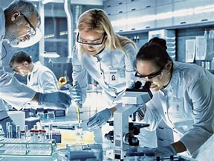
GESTIÓN DEL CONOCIMIENTO COMO RECURSO
Existe un amplio consenso, según el cual el bienestar de las sociedades descansa en gran medida en el conocimiento y sus aplicaciones a todas las esferas de la vida.
Esto ha llevado a la designación de la sociedad actual mediante etiquetas del tipo “sociedad del conocimiento”.

Slide 15
GESTIÓN DEL CONOCIMIENTO COMO RECURSO
El conocimiento se ha convertido en un recurso porque solo a través de este puede la ciencia y la tecnología resolver los problemas sociales y mejorar las condiciones ambientales en que se desenvuelve el hombre.
La integración de los conocimiento científico es lo que permite que se obtengan buenos resultados en la producción de un cultivo o una industria determinada.

Slide 16

LA INTERDISCIPLINARIEDAD ES NECESARIA EN LA APLICACIÓN DE LA CIENCIA Y LA TECNOLOGÍA
¿QUÉ ES?

Slide 17
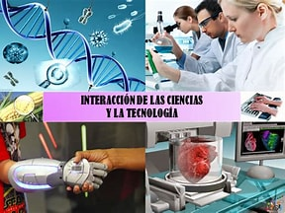
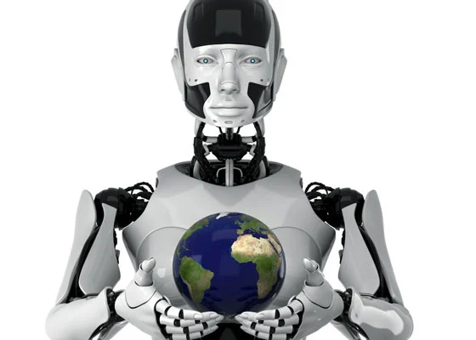
INTERDISCIPLINARIEDAD
Es una integración de saberes en la cual se relacionan diferentes áreas del saber para conseguir un aprendizaje significativo y lograr el desarrollo de la aplicación de lo que se sabe desde diferentes áreas del conocimiento.

Slide 18
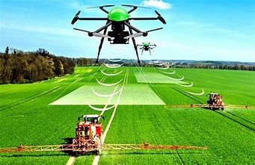
Analiza ¿cuántas ciencias están presentes para crear este instrumento y para su uso en la agricultura?

Slide 19
DESARROLLO
INTERDISCIPLINARIEDAD
Constituye una necesidad abordar una visión integral e interdisciplinaria para resolver los problemas fundamentales que enfrenta la humanidad, el concurso de todas las potencialidades del conocimiento humano, y enfocarlos como complejos, inseparables y retroalimentados.

Slide 20
DESARROLLO
INTERDISCIPLINARIEDAD
El desarrollo científico técnico es un proceso que transita hacia niveles de mayor integración, por lo que las relaciones interdisciplinarias son hoy una vía que posibilita un análisis integrador, una visión más amplia, completa y unificada de un problema y conlleva a la obtención de una solución más integral y adecuada.
Constituye una necesidad abordar una visión integral e interdisciplinaria para resolver los problemas fundamentales que enfrenta la humanidad, el concurso de todas las potencialidades del conocimiento humano, y enfocarlos como complejos, inseparables y retroalimentados.

Slide 21
DESARROLLO
GESTIÓN DEL CONOCIMIENTO
Es un proceso, cuyo contenido es;
Es el conjunto de actividades y procesos que fortalecen el intercambio de información dentro de una organización o grupos de profesionales con el fin de mejorar el rendimiento de la organización o resultados de un proyecto.
Los sistemas de datos que acumulan las empresas, creando base de datos, facilita el trabajo posterior a su creación. Es una gestión de conocimientos, acopiar información para usar después, facilitando el trabajo.

Slide 22
1) Generar y producir
Proceso de Gestión del conocimiento
5) Evaluar
4) Aplicar
2) Capturar e
instrumentalizar
1er.
ciclo
2do.
ciclo
6) Mejorar
3) Compartir
7) Difundir
8) Aprender

Slide 23
DESARROLLO
COMUNICACIÓN DE LA CIENCIA
Al tratar la comunicación de la ciencia referirse a la utilización de nuevos canales de información, procedimientos, estrategias, mecanismos de almacenamiento en función de las necesidades que el propio conocimiento demanda, lo que propicia el fortalecimiento de la democracia y la gobernabilidad, mediante la participación social en la toma de decisiones y su legitimización en el ámbito de las políticas científicas y tecnológicas.

Slide 24
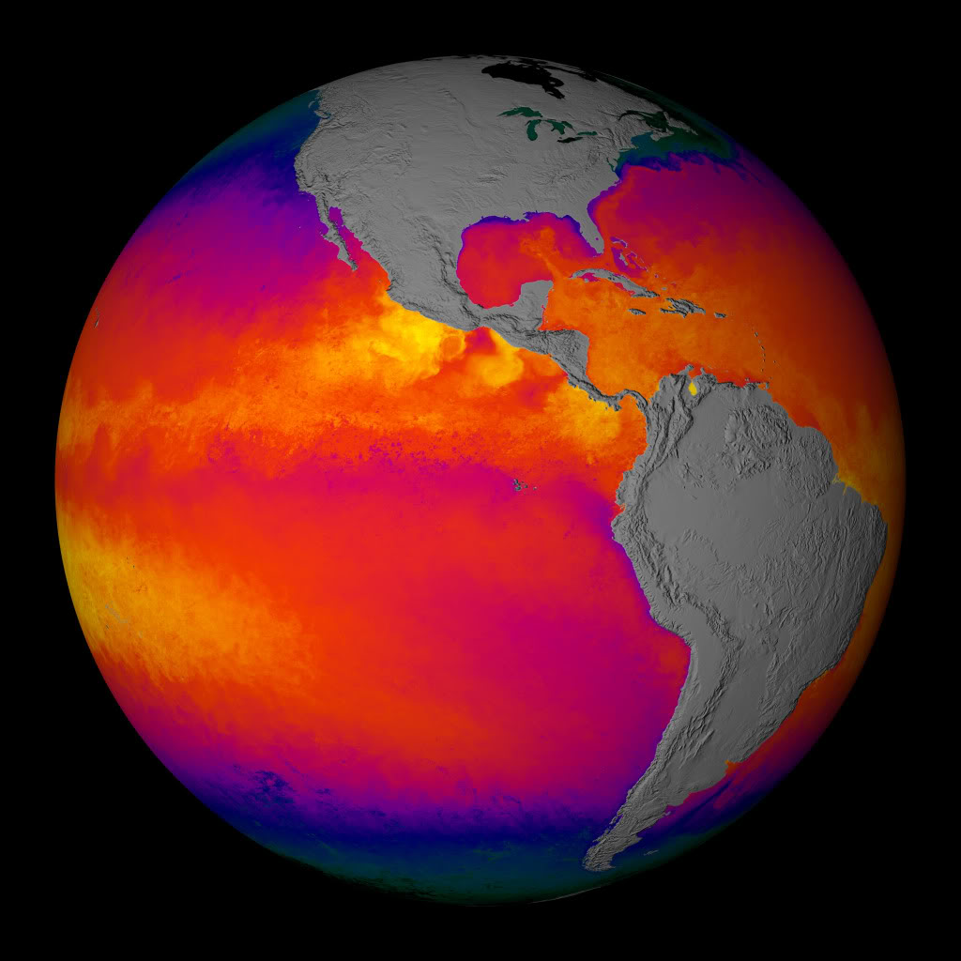
CRISIS MEDIOAMBIENTAL.

Slide 25

“… Numerosos peligros nos amenazan, pero dos de ellos, la guerra nuclear y el cambio climático, son decisivos y ambos están cada vez más lejos de aproximarse a una solución.”
Castro Ruz
5 - Enero - 2012

Slide 26
RELACIÓN ÉTICA - CIENCIA
Importante en estos contenidos tiene el tratamiento de la ética en todos los profesionales que atienden la ciencia y la tecnología pues el desarrollo tecnocientífico como proceso social está conectado con fines, intereses, actores y valores.
Profundizar en los ejemplos relevantes de los científicos cubanos y en la colaboración científico técnica con otros países.

Slide 27
RELACIÓN ÉTICA - CIENCIA
Tratamiento a la Bioética, disciplina que tiene como centro al hombre, su salud y los factores tanto de riesgos como protectores para que este tenga una vida sana y sostenible.
Es válido resaltar que la ética de la ciencia, como cualquier otra ética aplicada, que ha surgido por varios imperativos sociales, no ha de ser superada, sino ser llevada hasta el final, si se logra poner al servicio de las personas, es el modo de hacer por medios pacíficos la revolución pendiente en pos del desarrollo social.
Fernández Bermúdez (2018)

Slide 28
RESUMEN
La gestión del conocimiento es un proceso de identificar, organizar, almacenar y difundir información dentro de una empresa u otro tipo de organización, para facilitar la labor de todos los que trabajan en ella.

Slide 29
CONCLUSIONES
Cuba a pesar de su condición de subdesarrollado, se ha insertado en el mundo de la información con grandes esfuerzos y utiliza de forma generalizada, los beneficios de la gestión del conocimientos en todas las áreas del saber.
La única manera de mantener nuestra soberanía es teniendo como máxima lo dicho por Fidel acerca de que el futuro de Cuba sería necesariamente, un futuro de hombres de ciencia

